Slide 2
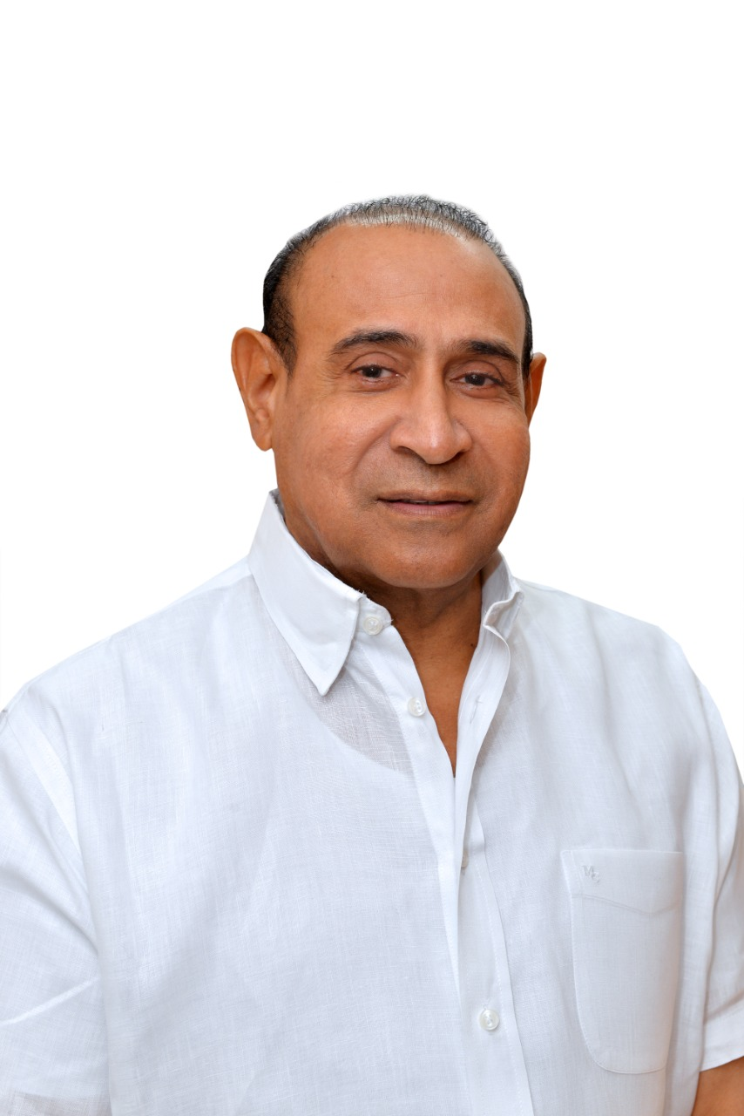
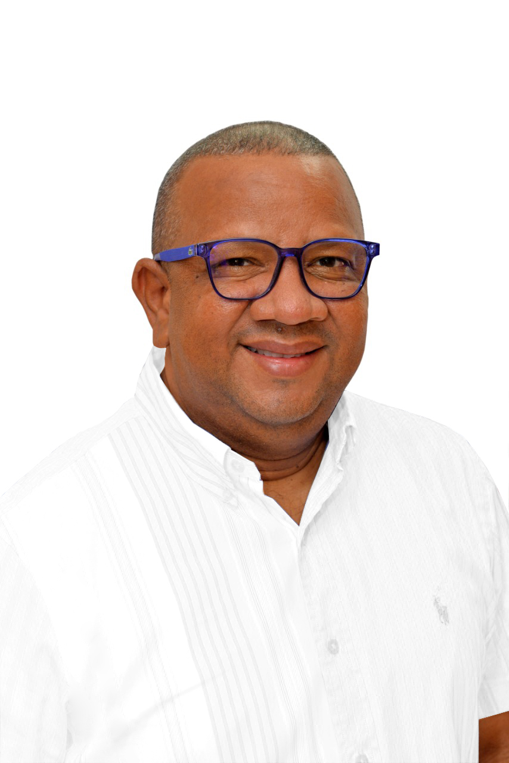
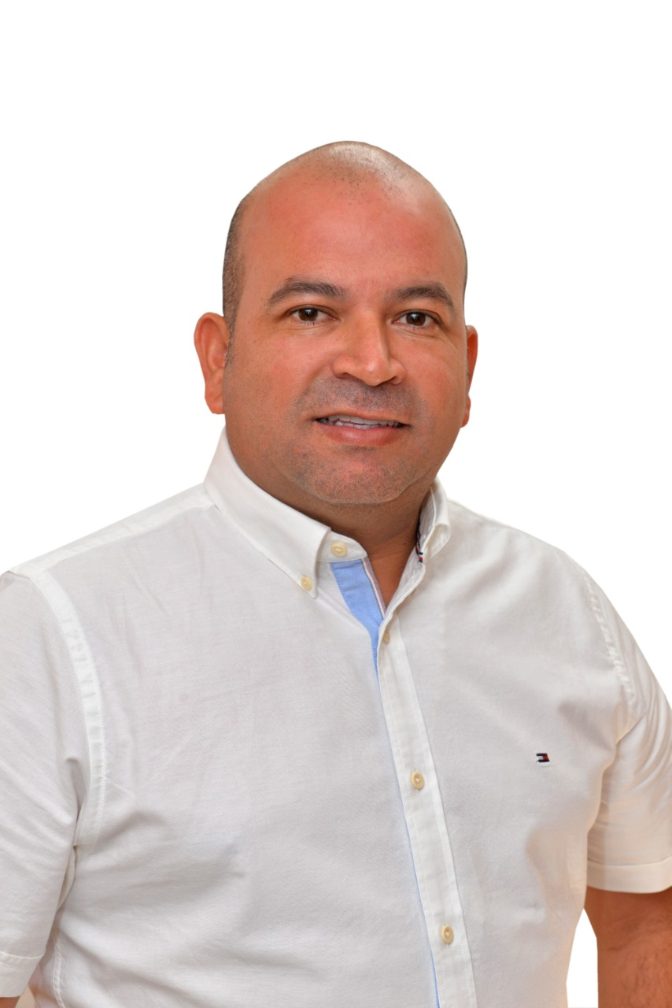
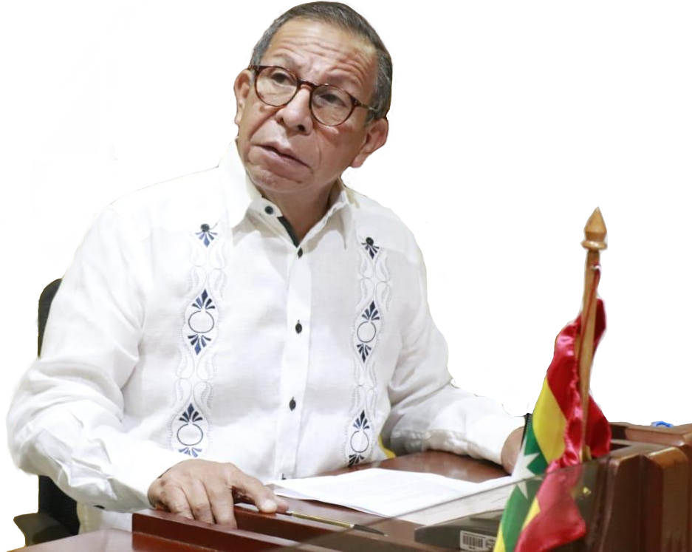
MIEMBROS COMISIÓN PRIMERA O DEL PLAN
CÉSAR PIÓN
PRESIDENTE
SERGIO MENDOZA CASTRO
VICEPRESIDENTE
HERNANDO PIÑA ELLES
SECRETARIO
LEWIS MONTERO
POLO
RODRIGO REYES
PEREIRA
CLAUDIA ARBOLEDA
TORRES

Slide 3
Estudio y análisis del Proyecto de Acuerdo No. 064
“Mediante el cual se establece un cuidadoso análisis, se organiza, se socializa y se publica el plan de contingencia con los soportes reales que les permita materializar los objetivos y se cumplen decisiones normativas para la reactivación económica del turismo (sector hotelero), y los mercados de Bazurto y Santa Rita, así como de trabajadores informales de las playas y vendedores ambulantes de la ciudad, colocando especial atención a la mujer que habita en Cartagena”.

Slide 4
Estudio y análisis del Proyecto de Acuerdo No. 066
“Por el cual se establece el sistema de estacionamiento regulado en las vías públicas del distrito y se dictan normas sobre su administración, control y supervisión”
https://www.elnuevosiglo.com.co/sites/default/files/styles/noticia_interna/public/2017-09/

Slide 5
Estudio y análisis del Proyecto de Acuerdo No. 068
“Por medio del cual se declara la emergencia climática en Cartagena, como un asunto prioritario de gestión pública, se definen lineamientos para la adaptación, mitigación y resiliencia frente al cambio climático y se dictan otras disposiciones”.
https://www.elespectador.com/resizer/4Ra3Zoxmfy6hrO2TAEUclekRt9I=

Slide 6
Estudio y análisis del Proyecto de Acuerdo No. 076
“Por el cual se implementa la arborización en el distrito Turístico y Cultural de Cartagena de Indias, como parte integral de los proyectos ambientales escolares en las Instituciones Educativas del Distrito y se definen responsabilidades del Establecimiento Público Ambiental (EPA) y la Secretaría de Educación”.
http://cr00.epimg.net/emisora/imagenes/2016/07/20/cartagena

Slide 7
Estudio y análisis del Proyecto de Acuerdo No. 080
“Por medio del cual se modifica el Acuerdo No. 0014 del 14 de Noviembre de 2019 el cual autoriza al Alcalde Distrital de Cartagena de Indias para la compra del terreno para la reubicación de las familias indígenas del Cabildo Indígena Zenú de Membrillal – CAIZEM”
https://www.esova.co/wp-content/uploads/2020/08/cabildo-indigena-zenu-

Slide 8
Estudio y análisis de Proyectos de Acuerdo en Comisión Conjunta
Con la Comisión segunda o de Presupuesto, estudiamos tres proyectos de acuerdo:
P.A. 082 y P.A. 086“Por medio del cual se hacen unos traslados entre unidades ejecutoras del distrito”
P.A. 087 “Por medio del cual se establece el Plan de Saneamiento Fiscal Parcial del Distrito de Cartagena en lo correspondiente a cuentas por pagar del nivel central y fondos del nivel descentralizado, déficit parcial del IDER, sentencias y conciliaciones de la Alcaldía de Cartagena”
https://www.cesarmiguelrondon.com/wp-content/uploads/2017

Slide 9
Estudio y análisis de Proyectos de Acuerdo en Comisión Conjunta
P.A. 083 “Por el cual se establece el uso y promoción de fuentes no convencionales de energía - FNCE y se motiva el uso de vehículos eléctricos en el Distrito de Cartagena de Indias”
https://revistardenergia.com/wp-content/uploads/2019/03/IMG_20190310_144224.jpg

Slide 10
Gracias

